Slide 1

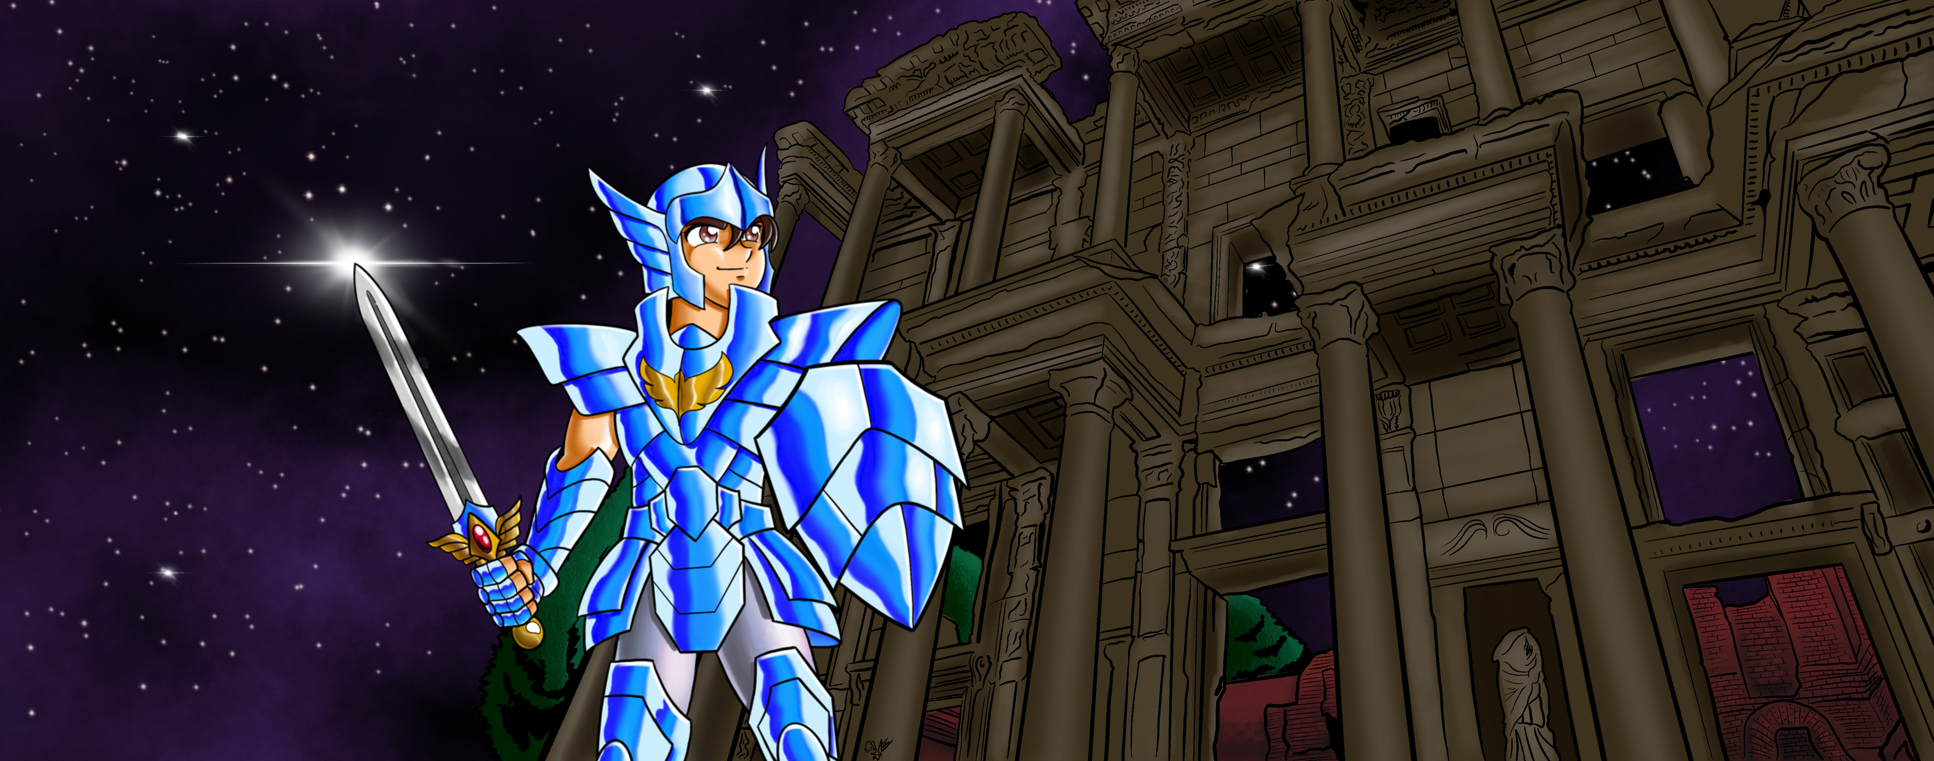





EFESIOS
JUL/AGO/SEP - 2023
Contenido y diseño:
Pablo Amon
Diseño:
Penélope Sofia
LECCIÓN 9
Ilustració﻿n de portada: Adinan Batista
ANDEN COMO SABIOS
INFOLECCIÓN
Equipo: Adinan Batista, Bruno Flávio, Cíntia Bini, Eduardo Harada, Elias Duarte, Eliezer GC, Eleandro Borel, Elton Batista, Emenson Camara, Esron Waslley, Gusttavo Santana,
Luís Claudio, Luiz Francisco, Morais Junior, Manoel Roberto, Nkosi Moyo, Patrícia Sales, Pablo Amon, Ramon Gomes, René Henriquez, Valdeane Costa e Willian Arsenio.

Slide 2

LECCIÓN 9
ANDEN COMO SABIOS
Para memorizar:
INFOLECCIÓN
« Mirad, pues, con diligencia cómo andéis, no como necios sino como sabios, aprovechando bien el tiempo, porque los días son malos. Por tanto, no seáis
insensatos, sino entendidos de cuál sea la voluntad del Señor. »
(Efesios 5:15-17 - RV 1960)

Slide 3






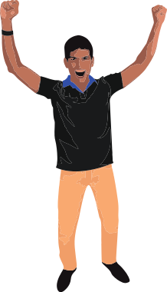










Sábado
19 de agosto del 2023
ANDEN COMO SABIOS
En Efesios 5:1-20, Pablo comparó lo que valoraban los paganos y los cristianos. Actualmente, el escenario también debe ser así:
INFOLECCIÓN
PAGANOS
CRISTIANOS
Fiesta con embriaguez
(Ef 5:18)
Permanecer
sobrio.
(1 Pd 5﻿:8)
Conversaciones
indecentes.
(Ef 5:4)
Optar por
buenas charlas.
(1 Ct 15:33)
Sexo
pervertido.
(Ef 5:18)
Santificar
el sexo.
(1 Ct 7:3-4; Hr 13:4-7)
Contenido: Pablo Amon l Diseño: Pablo Amon, Penélope Sofia l Traducción: Ronald Álvarez

Slide 4

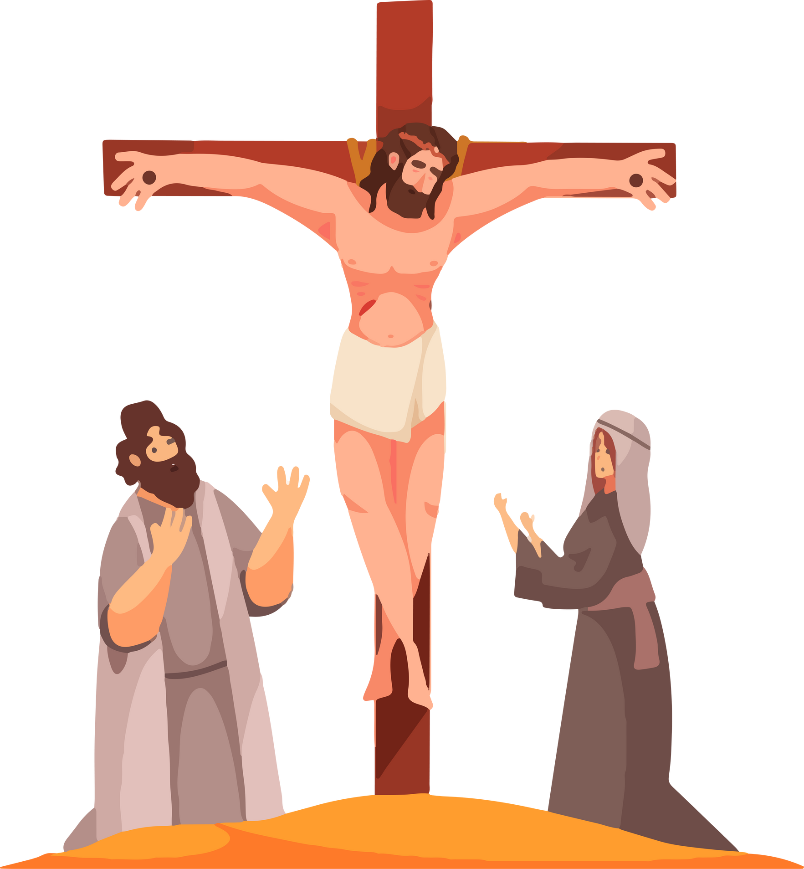
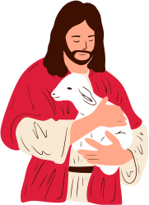

Domingo
20 de agosto del 2023
«SINO ACCIONES DE GRACIA»
Pablo afirmó cuatro cosas sobre el sacrificio de Cristo,
sobre los cuales debe basarse la vida de los creyentes:
INFOLECCIÓN
El amor del Padre
y del Hijo.
(Ef 5:1, 2)
El sacrificio
sustitutivo.
(Gl 1:4)
Símbolos del Santuario
ya cumplidos.
(Hr 9:24)
El sacrificio
ya aceptado.
(Ef 1:14)
En un mundo pervertido e inmoral, el apóstol mostró que la mejor manera
de evangelizar, es dar buen testimonio, viviendo con prudencia y decencia.
Contenido: Pablo Amon l Diseño: Pablo Amon, Penélope Sofia l Traducción: Ronald Álvarez

Slide 5





Lunes
21 de agosto del 2023
ANDAR COMO HIJOS DE LA LUZ
Los creyentes fieles tienden a reflejar el auto sacrificio de Cristo, viviendo «como hijos de luz» (Ef 5:8).
INFOLECCIÓN
El pagano busca el placer imoral sexual, la impureza o la avaricia.
(Ef 5:3)
El cristiano busca el placer de no agradarse, sino solo a Dios.
(Ef 5:10)
Los «hijos de luz» no experimentarán la ira de Dios; que sí cosecharán los comprometidos y obstinados al mal. (Ap 6:12-17; 16:1-16; 19:11-16; Ef 5:7-10)
Contenido: Pablo Amon l Diseño: Pablo Amon, Penélope Sofia l Traducción: Eliezer GC

Slide 6



Martes
22 de agosto del 2023
«DESPIERTA, TÚ QUE DUERMES»
Todas las cosas, al ser reprobadas por la luz, se hacen manifestas.
INFOLECCIÓN
Obras de las tinieblas:
Obras de la luz:
Infructuosas
Reprobables
Fructíferas
Aprobadas
Vergonzosas
Honorables
[Ef 5:11, 12]
[Ef 5:9, 10]
Los cristianos deben despertar, para difundir la luz de Cristo al mundo en tinieblas.
Contenido: Pablo Amon l Diseño: Pablo Amon, Penélope Sofia l Traducción: Eliezer GC

Slide 7
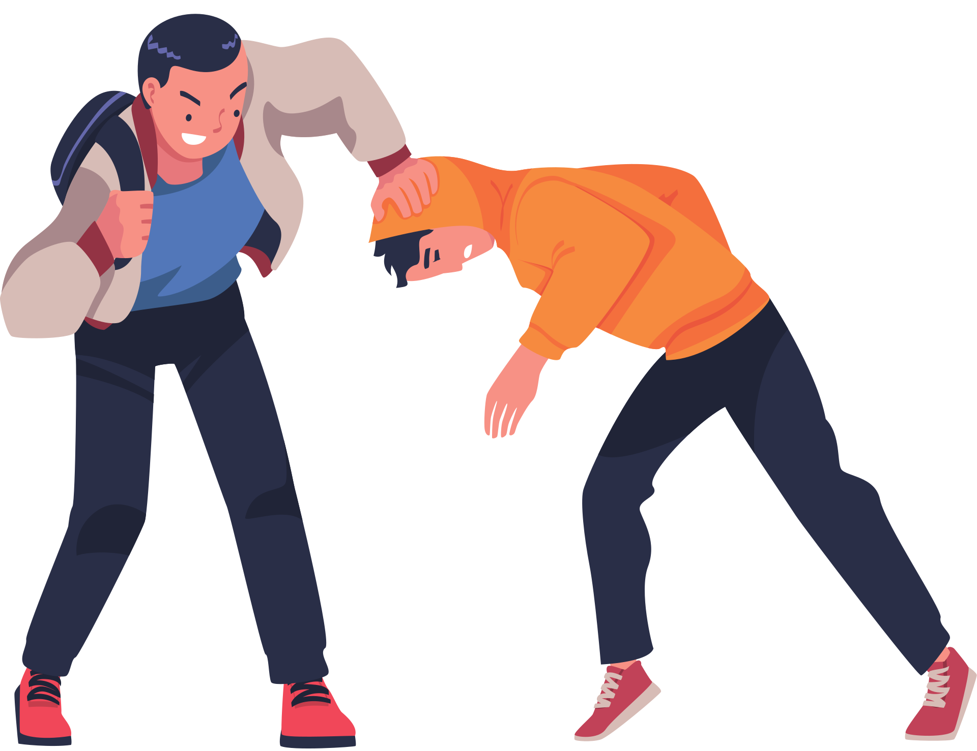

Miércoles
23 de agosto del 2023
CÓMO CONSEGUIR GANGAS
Para alentar el correcto uso del tiempo (Ef 5:16), Pablo usa el verbo comprar en el sentido de aprovechar ofertas, validando así cada segundo pues..
INFOLECCIÓN
..los días son malos.
(Ef 5:16; 6:13; Gl 1:4)
..el mal domina al mundo. (Ef 2:2)
Al esperar la venida de Cristo vivimos tiempos difíciles, como en un mercado riesgoso. No podemos comprar la salvación, pero sí podemos aprovechar las oportunidades.
Contenido: Pablo Amon l Diseño: Pablo Amon, Penélope Sofia l Traducción: Eliezer GC

Slide 8













Jueves
24 de agosto del 2023
ADORACIÓN LLENA DEL ESPÍRITU
Pablo insta a los creyentes a alejarse del uso entorpecedor del vino para que juntos experimenten la presencia de Dios, a no colmar el vicio, sino llenarse del Espíritu.
INFOLECCIÓN
La embriaguez provoca..
Lenguaje vulgar.
Indecencia e inmoralidad.
Insensatez e idolatría.
Ef 5:3-8,
11-18
La vida en el Espíritu resulta en..
Vida en unidad.
Adoración agradable.
Ef 5:1, 2,
8-10, 19, 20
Alabanzas musicales.
Contenido: Pablo Amon l Diseño: Pablo Amon, Penélope Sofia l Traducción: Eliezer GC

Slide 9
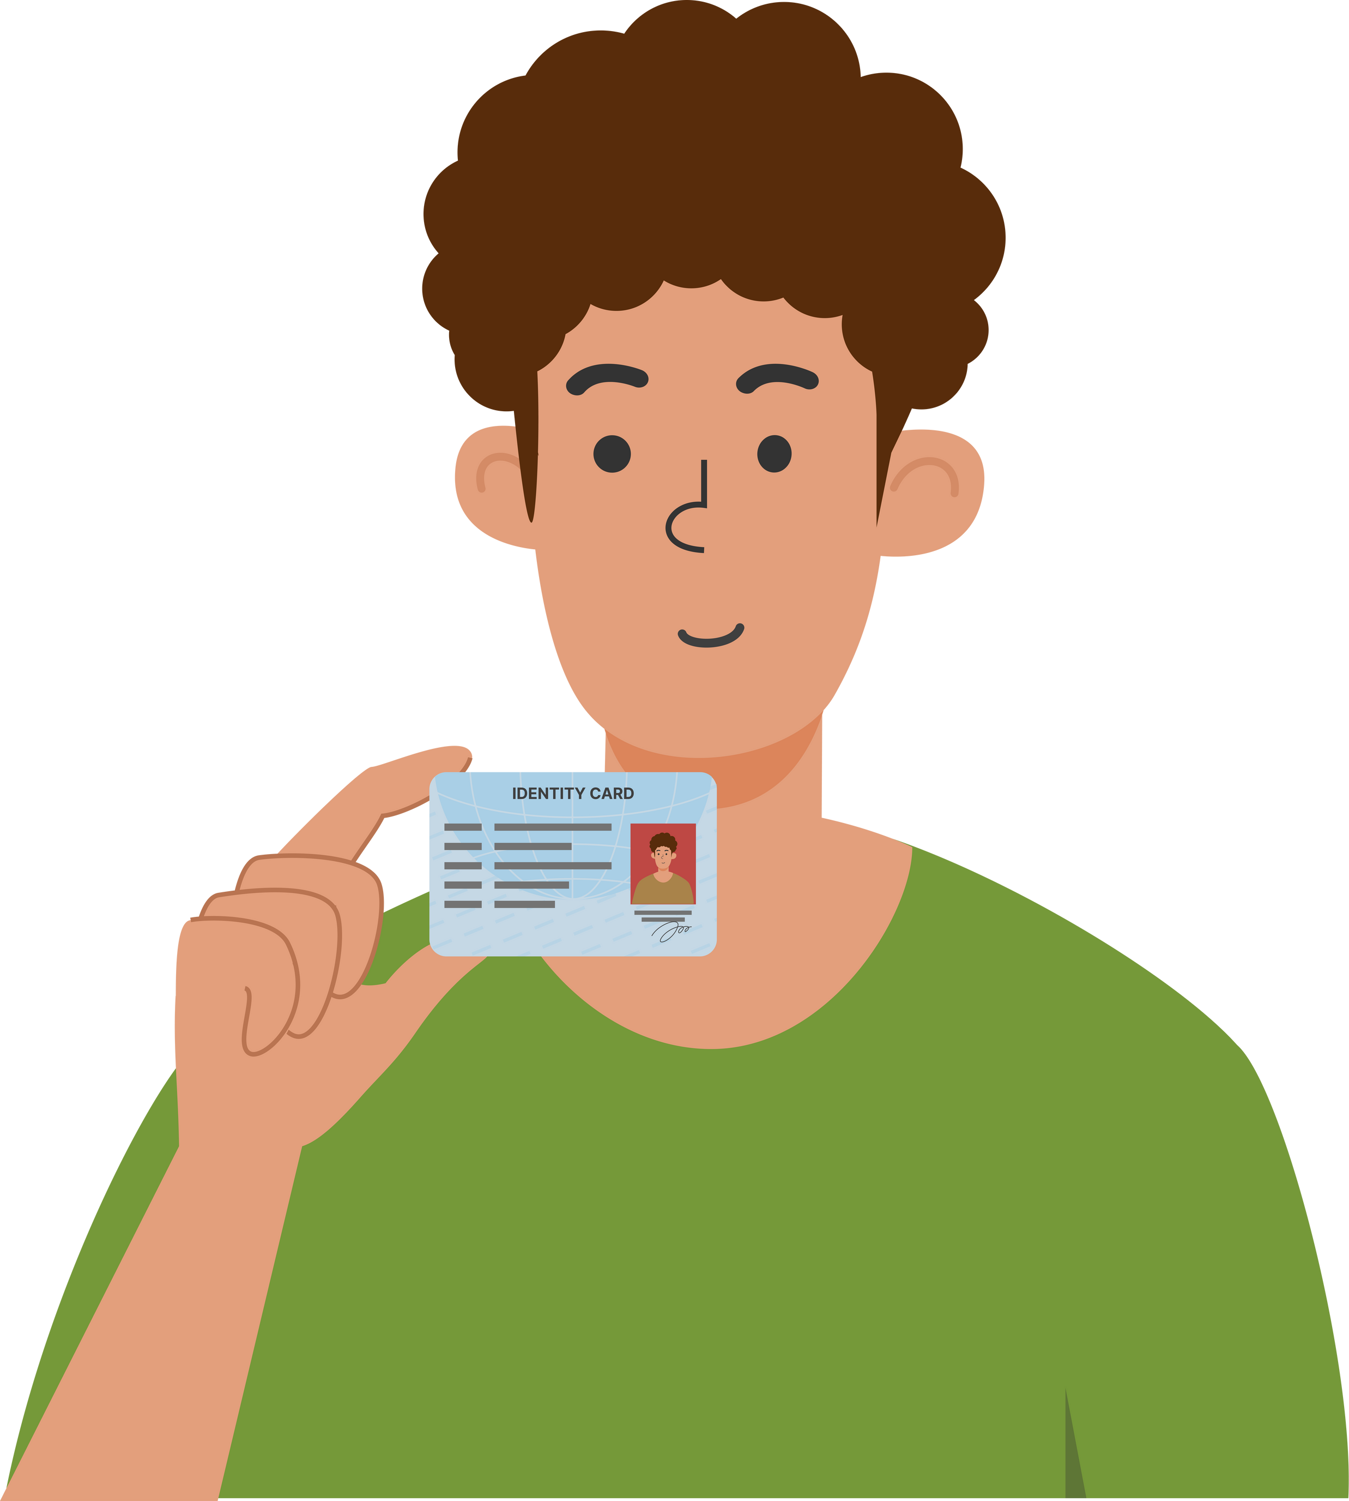















Viernes
25 de agosto del 2023
PARA ESTUDIAR Y MEDITAR
Pablo asume una postura firme contra el pecado; el cristiano debe ser luz y vivir un elevado estándar de conducta. Efésios 5:1-20 es un llamado profético:
INFOLECCIÓN
CHRISTIAN IDENTITY CARD
A la identidad cristiana
Al compromiso
A la comunidad
A la adoración
(Ef 5:1)
(Ef 5:8, 15)
(Ef 5:19)
(Ef 5:19, 20)
Con un sólido entendimiento de las realidades celestiales, celebremos nuestra esperanza para el futuro, en base a lo que Dios hizo, hace y hará por medio de Jesús (Ef 5:18-20).
Contenido: Pablo Amon l Diseño: Pablo Amon, Penélope Sofia l Traducción: Eliezer GC

Slide 10

Πρὸς Ἐφεσίους
INFOLECCIÓN

